Slide 1
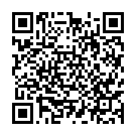
Секция «Молодые терапевты» РНМОТ
Отчет о работе секции на XIX Национальном конгрессе терапевтов 2024 г.
Москва, ноябрь 2024 г.

Slide 2
Итоги работы секции «Молодые терапевты» в рамках XIX Национального конгресса терапевтов с международным участием. 20-22 ноября 2024 г. г. Москва Проведено 13 мероприятий
2
научные симпозиумы
1
секционное заседание
6
круглый стол и встречи в «Уголке молодого терапевта»
3
постерные сессии в «Уголке молодого терапевта»
1
конкурс молодого терапевта на лучшую научную работу

Slide 3
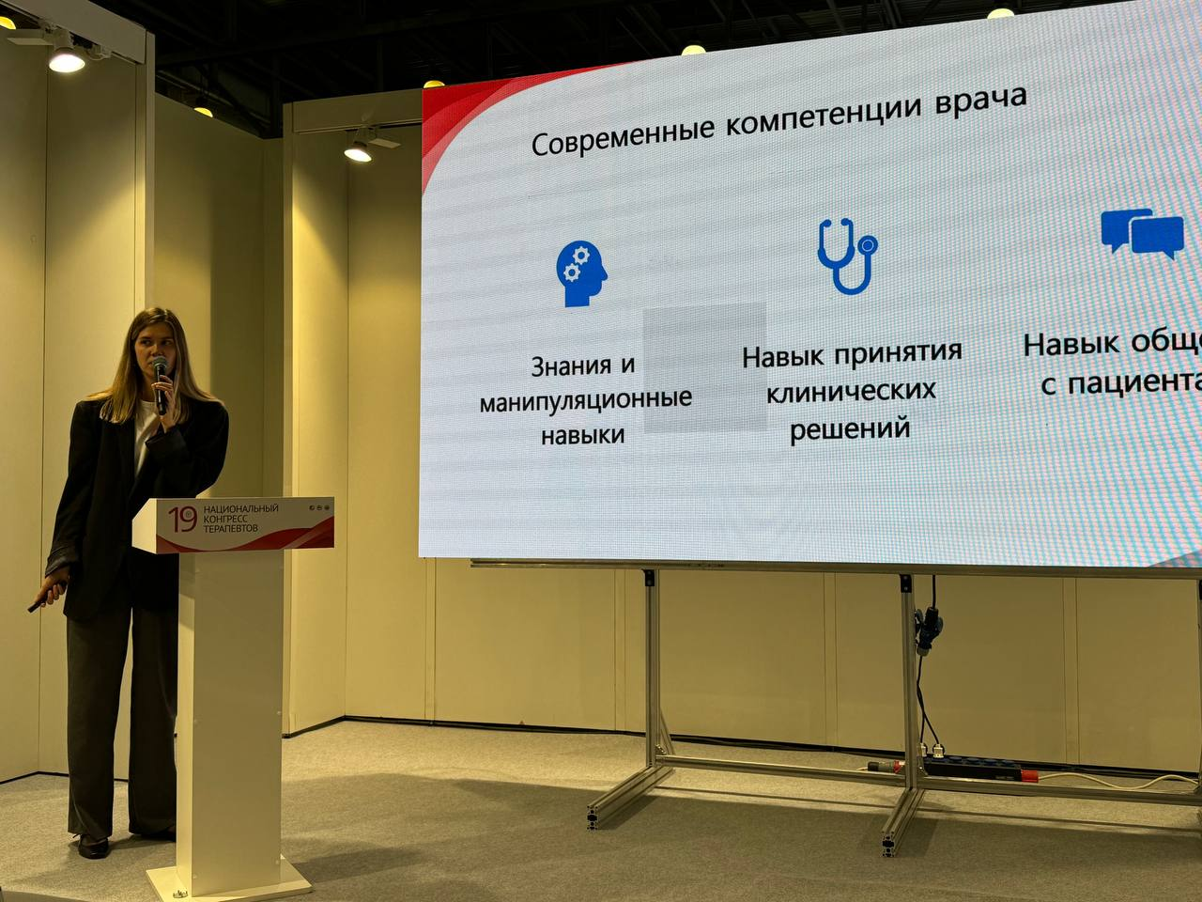
Научный симпозиум «Профессиональная научная деятельность: работаем над публикацией»
Председатель: Ларина В.Н. (г. Москва)
Планирование научной публикации: ошибки, которые возможно избежать. Кобзева Н.Д. (Ростов-на-Дону)
Ключ к правильному научному запросу и поиску литературы. Суворова Н.А. (Москва)
Критерии успешности научной статьи. Замятин К.А. (Москва)
Графический абстракт (резюме): наглядное изложение научной гипотезы и результатов исследования. Ларина В.Н. (Москва)
Кластерный анализ в медицине. Лунев В.И. (Москва)

Slide 4
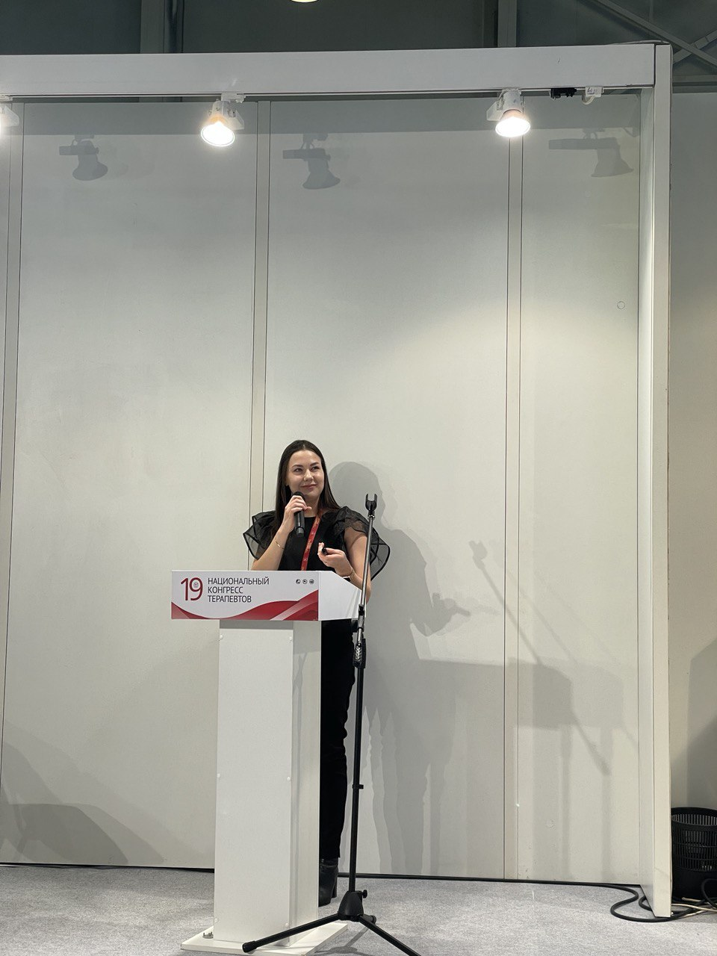
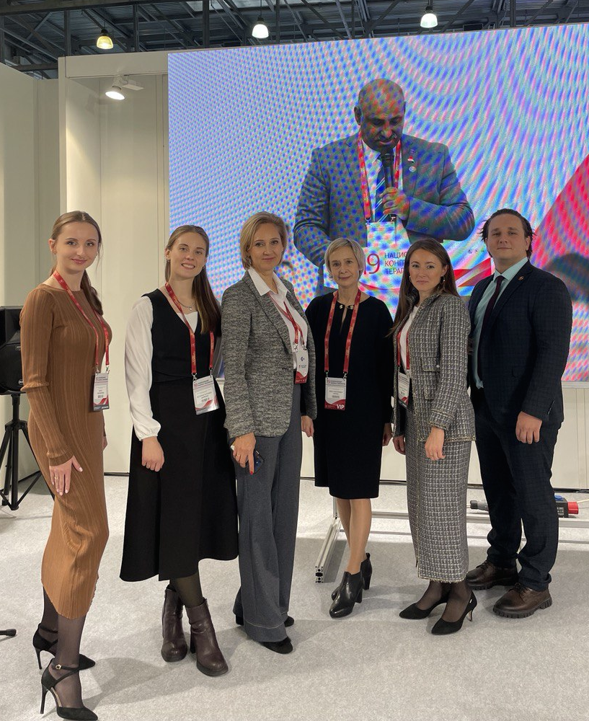
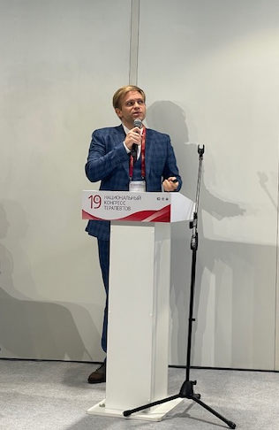
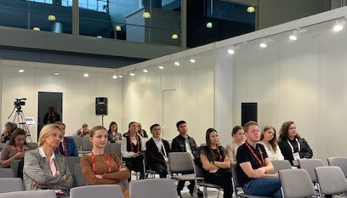
Научный симпозиум «Дебаты: Молодость и опыт». За и против.
Председатели:
Ларина В.Н. (Москва), Котова Е.О. (Москва), Муркамилов И.Т. (Бишкек, Кыргызстан)
Средний ребенок в семье сердечной недостаточности – СН со слегка сниженной (промежуточной) ФВ ЛЖ: отдельный фенотип. За и против.
Щербина Е.С. (Москва), Пономарева О.В. (Рязань)
Лечение бессимптомной гиперурикемии у мультиморбидного пациента. За и против.
Саакян Ю.М., Анищенко М.О. (Москва)
Диагностические критерии и способы коррекции дефицита железа при сердечной недостаточности. За и против
Смирнова В.В., Лапшин А.А. (Москва)

Slide 5
Секционное заседание. Молодежная секция «Молодые молодым: от науки к практике»
Председатели:
Кобзева Н.Д. (Ростов-на-Дону), Суворова Н.А. (Москва)
Особенности прогнозирования фатальных и нефатальных сердечно-сосудистых событий у пациентов с периферическим атеросклерозом. Кобзева Н.Д. (Ростов-на-Дону)
Возможности ранней диагностики неалкогольной жировой болезни печени: актуальность, пути реализации. Цыганова Ю.В. (Чебоксары)
Остеопонтин и риск сердечно-сосудистых событий у больных с хронической обструктивной болезнью легких. Суворова Н.А. (Москва)
Мультисистемный характер COVID-19: роль желудочно-кишечного тракта в патогенезе инфекции. Жарова М.Е. (Москва)
Кластерная принадлежность пациентов с хронической сердечной недостаточностью как инструмент прогнозирования летального исхода. Лунев В.И. (Москва)
Особенности течения и менеджмента артериальной гипертензии у пациентов с недифференцированной дисплазией соединительной ткани. Шамбатов М.А. (Екатеринбург)

Slide 6
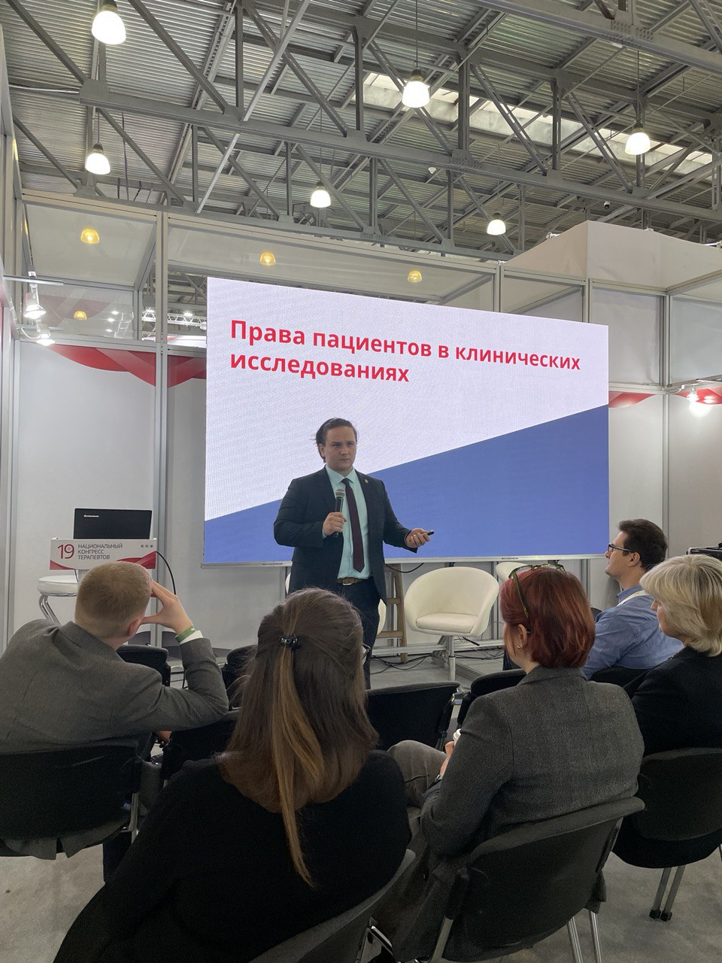
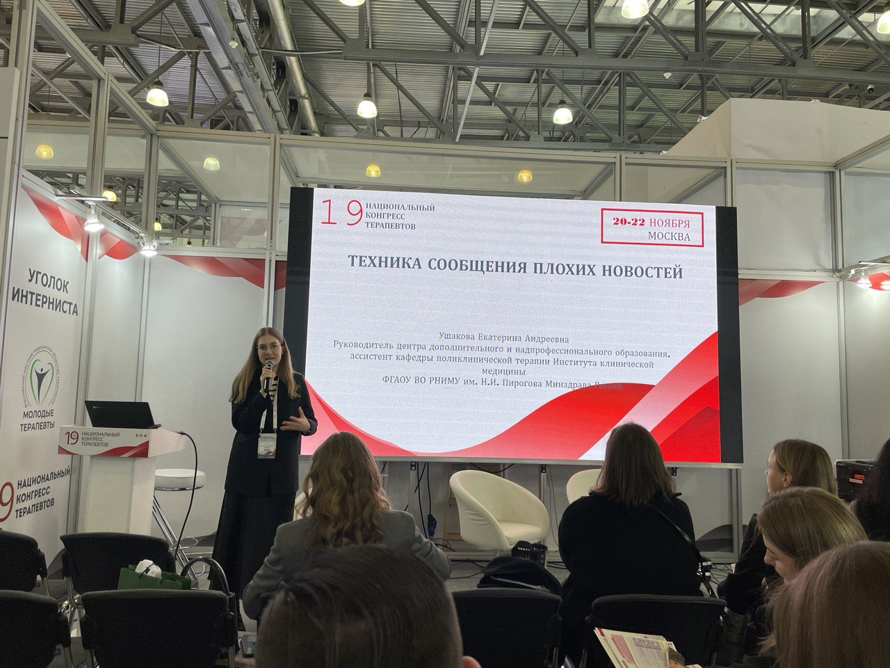
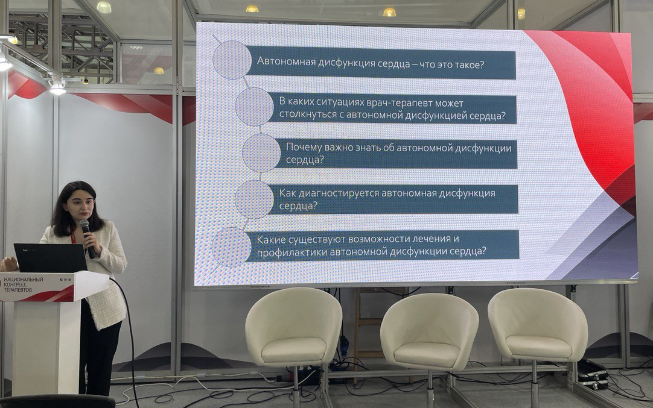
Уголок молодого терапевта – обсуждение и обмен опытом

Slide 7
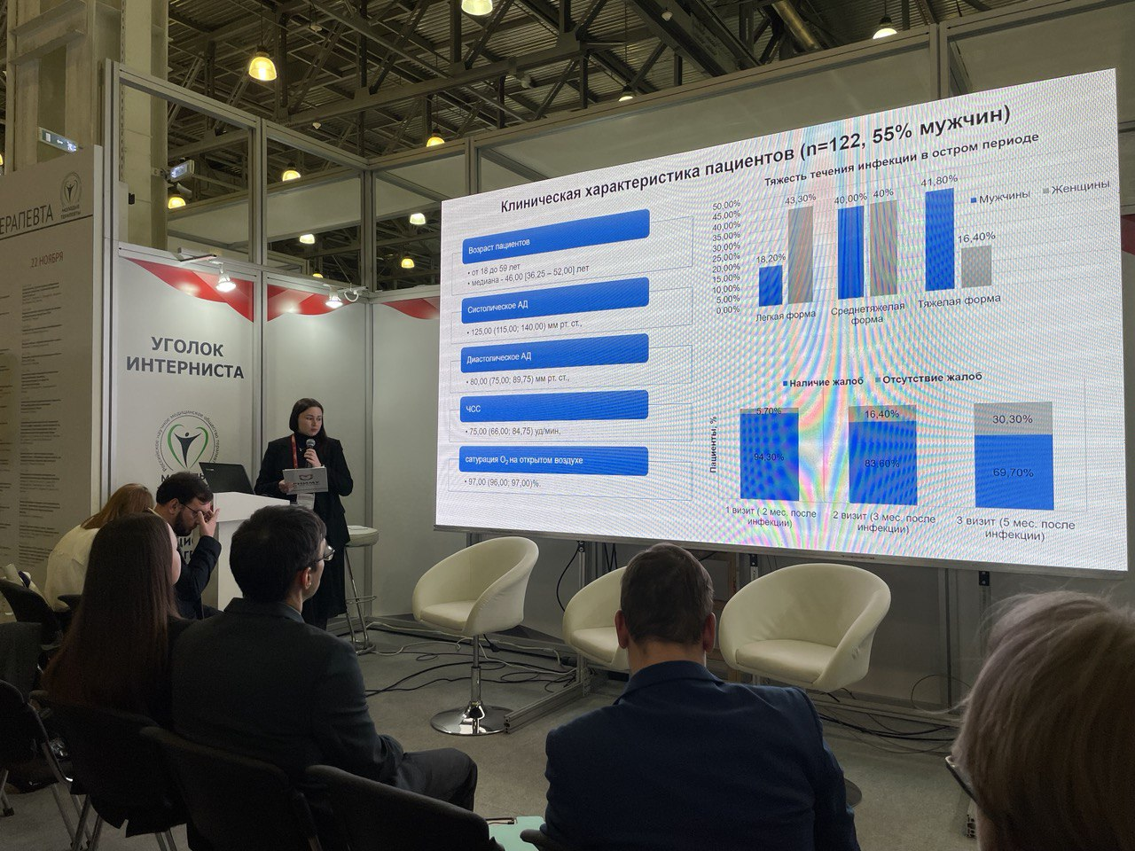
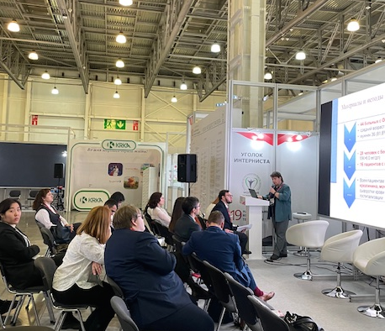
Уголок молодого терапевта: Постерные сессии

Slide 8
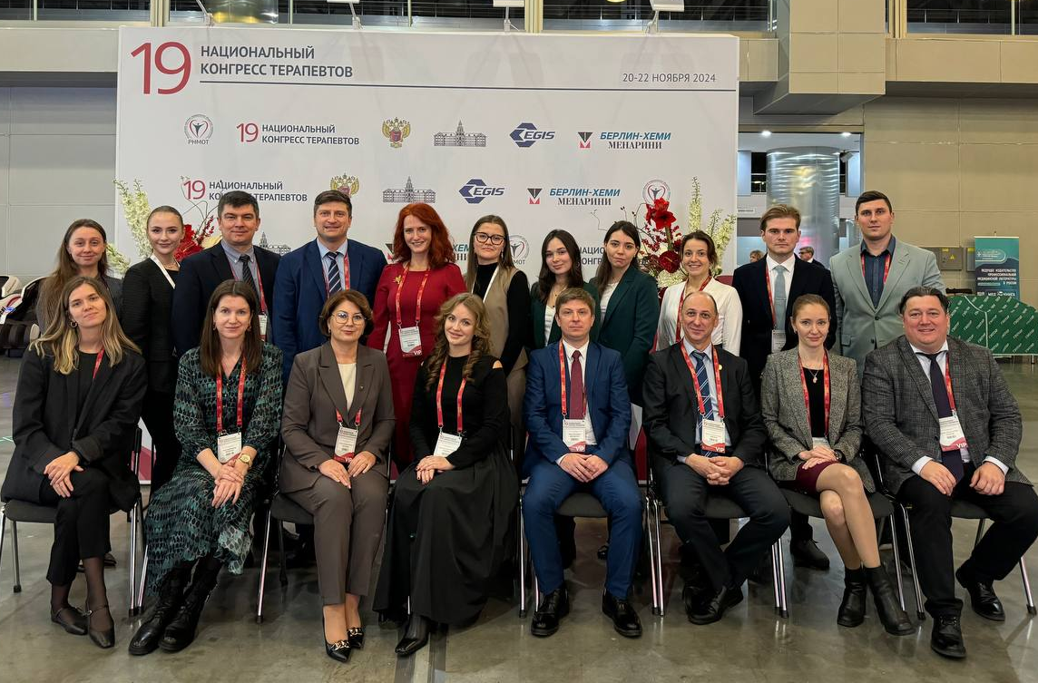
Конкурс молодых терапевтов на лучшую научную работу
1 место
С.В. Диль (г. Томск) «Эффективность и безопасность интракоронарного введения эпинефрина при рефрактерном феномене no-reflow»
2 место
К.В. Комиссарова (г. Москва) «Поражение легких степени КТ-4, вызванное вирусом SARS-CoV-2: результаты отдаленного наблюдения»
3 место
И.А. Мисан (г. Москва) «Оценка функционального состояния почек, бессимптомной гиперурикемии и воспалительных изменений у пациентов с хронической сердечной недостаточностью и неалкогольной жировой болезнью печени»

Slide 9
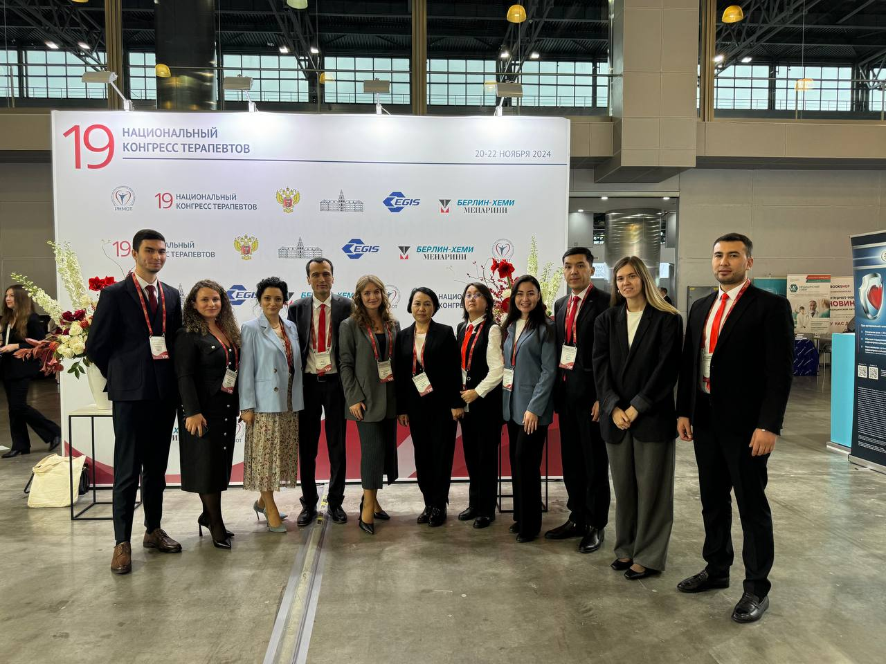
Круглый стол: «Россия-Киргизия: итоги работы 2024 и дальнейшие перспективы»

Slide 10
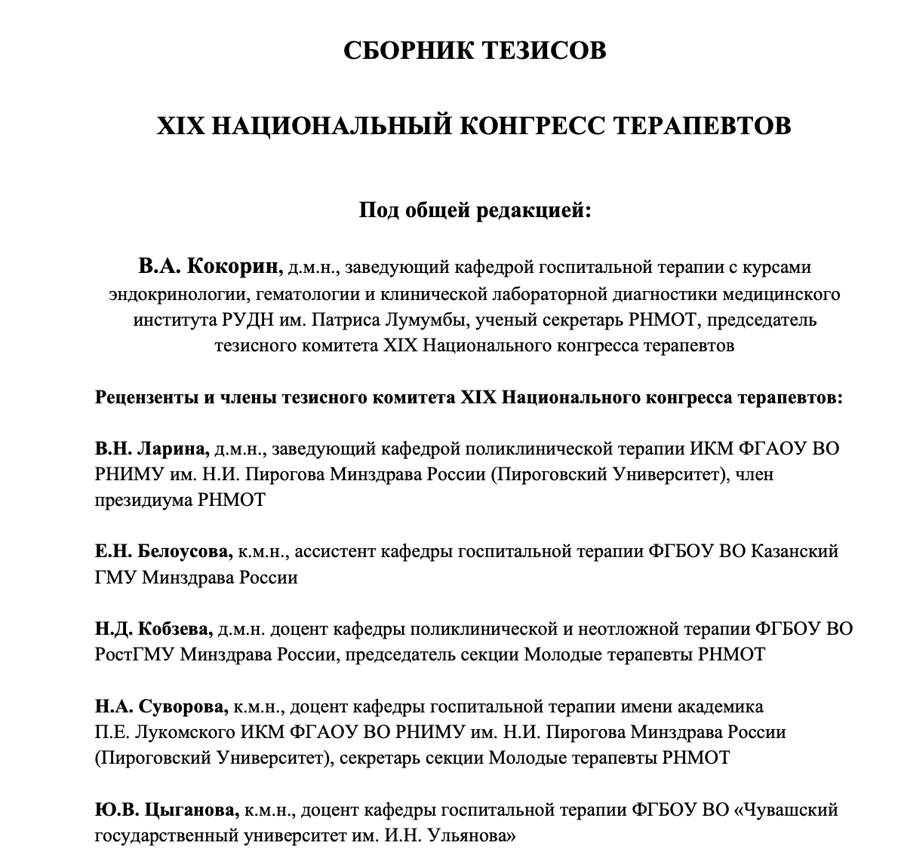
Рецензирование материалов для сборника тезисов

Slide 11
Огромное спасибо организаторам конгресса, членам Президиума РНМОТ за помощь, поддержку, понимание!
«Сохраняя традиции, создаем будущее!»

